Slide 1

23.06.2025
ООО СП «ДОЛГОЛЕТИЕ»

Slide 2
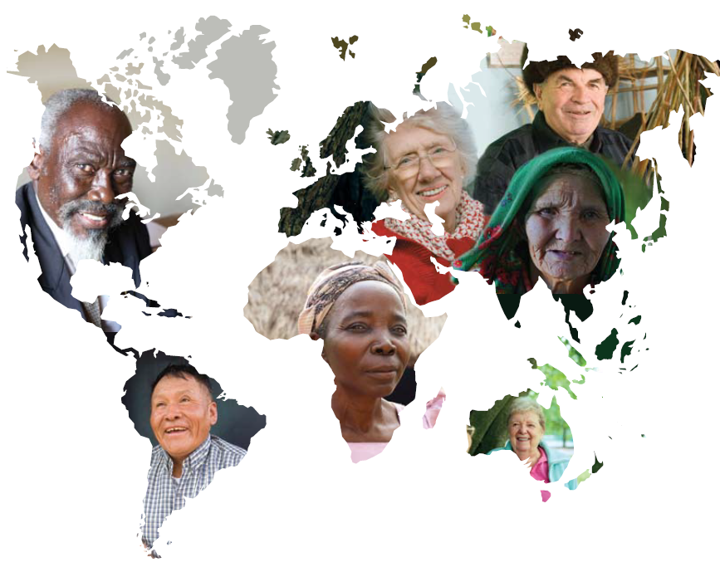


- 2050 г. на категорию от 65 и старше придется 25% от всего населения планеты
*(отчет ООН «Мировые демографические перспективы: пересмотренное издание 2019 года»
- В 2025 г. количество россиян старше трудоспособного возраста достигнет 27% , это почти 40 млн.человек.
* (Согласно среднему демографическому прогнозу Росстата)

Slide 3

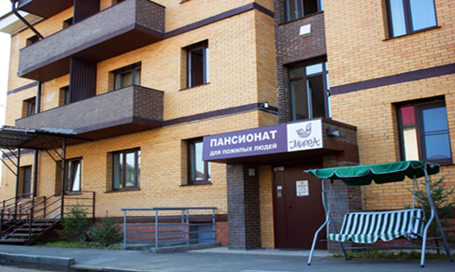
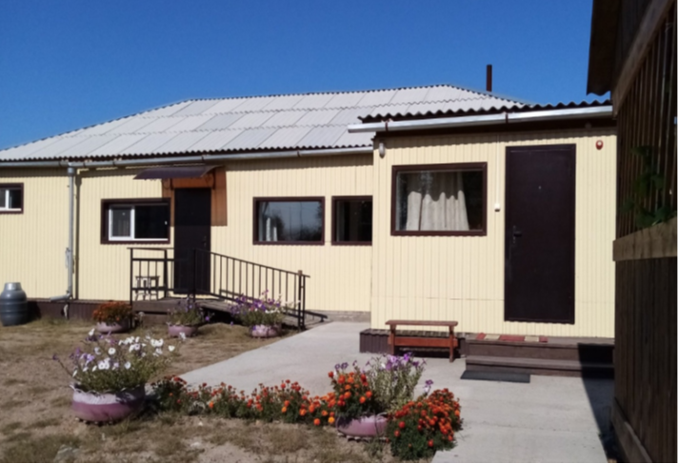
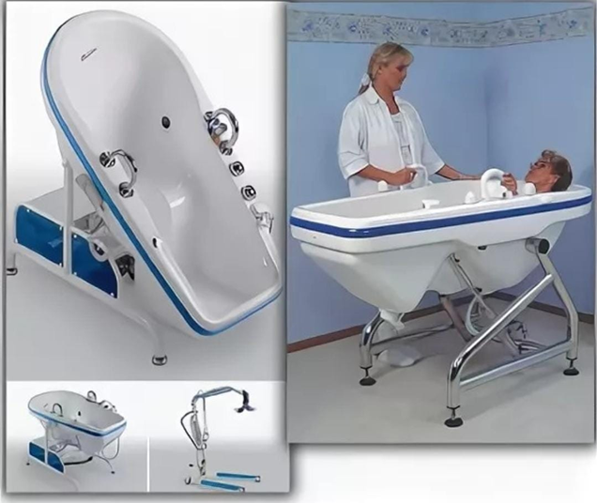

- Высокая стоимость строительства
- Высокие кредитные ставки
- Сложность работы в арендованных помещениях
- Существенные затраты на оборудование, пожарную безопасность, систем видеонаблюдения , содержание номерного фонда и приобретение профессионального технологического оборудования, благоустройство прилежащей территории;
- Дефицит квалифицированного и не очень персонала, его обучение
Отсутствие маркетинговых исследований по потребностям рынка
- Тарифы предлагаемые не покрывают ценовых колебания, трудоемкую отчётность, не гарантированное получение компенсации, и повышенный интерес надзорных органов.

Slide 4

Договор концессии / Соглашение о ГЧП / Аренда с инвестиционными обязательствами /Стратегический инвестиционный контракт
Доступные кредиты
Соответствие предлагаемых тарифов на соц.услуги для социальных предприятий в соответствии с реальными инфляционными показателями
Отмена НДС на соц.услуги для всех категорий предприятий оказывающих социальные услуги.
Субсидиарная поддержка ( гранты на приобретение технологического оборудования, на подключение к инженерным сетям, льготные тарифы на ресурсы)
Взаимодействие с лечебными учреждениями

Slide 5



Старение не отменить, как и востребованность услуги

